Slide 1





Κυβερνοασφάλεια και απειλές στην Ηλεκτρονική Διακυβέρνηση στην εποχή της Τεχνητής Νοημοσύνης Δημήτρης Καβαλλιέρος Συνεργαζόμενος Ερευνητής ΕΚΕΤΑ Μέλος της ομάδας εργασίας της ΕΕΛΛΑΚ
15ο Συνέδριο Ηλεκτρονικής Διακυβέρνησης e-Government Forum
AI στην Κυβερνοασφάλεια & στην Προστασία Δεδομένων

Slide 2
Στόχος Παρουσίασης
Ραγδαία είσοδος AI σε υπηρεσίες e-Gov (chatbots, analytics, αυτοματοποιημένες αποφάσεις)
Νέες υποδομές και τεχνολογίες (cloud, εφαρμογές κινητών κτλ.)
Νέος, δυναμικός χώρος απειλών σε δεδομένα & υποδομές
Νέες “έξυπνες” απειλές στην e-Gov
Ρόλος της ανοιχτότητας σε ασφάλεια & εμπιστοσύνη
Πρακτικά εργαλεία & προσεγγίσεις

Slide 3


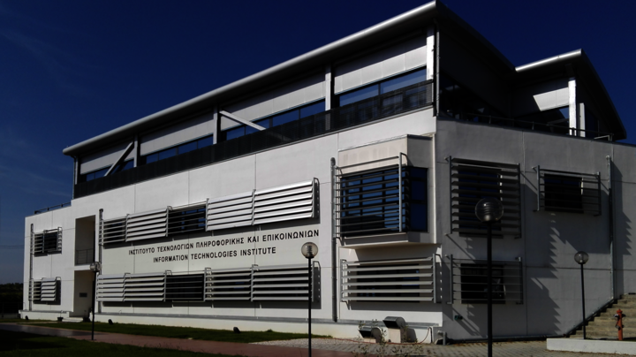


CERTH-ITI-MKLab-M4D
Center for Research and Technology Hellas - CERTH
Information Technologies Institute (ITI) ​
> 600 people
7 labs in 2 units
http://www.iti.gr
Large research center in Northern Greece
Founded in 2000
> 1000 people
> 1200 projects
Annual turnover > EUR 25M
5 institutes - ICT, Chemical Engineering, Transport, Health and Bio-technology
http://www.certh.gr
No. 1 in Greece in H2020 projects
Multimedia Knowledge and Social Media Analytics Lab (MKLab)​
Multimodal Data Fusion and Analytics Group (M4D)​
> 250 people involved
> 1200 publications
Research Areas
Multimodal Data Fusion
Multimedia Verification
Intelligent HCI
> 175 people involved
> 65 active projects
> 470 publications

Slide 4
Ηλεκτρονική Διακυβέρνηση και Νέες Απειλές
Ραγδαία είσοδος ΤΝ σε υπηρεσίες e-Gov (chatbots, analytics, αυτοματοποιημένες αποφάσεις)
Νέες υποδομές και τεχνολογίες (cloud, εφαρμογές κινητών συσκευών)
Ενιαίες ψηφιακές πύλες, μητρώα, διαλειτουργικά συστήματα
Δεδομένα ταυτότητας, υγείας, φορολογίας, κοινωνικών παροχών κτλ.
e-Gov είναι ελκυστικός στόχος
Απαραίτητες βασικές αρχές:
Εμπιστευτικότητα, Ακεραιότητα, Διαθεσιμότητα
Διαφάνεια & Λογοδοσία

Slide 5
Τεχνητή Νοημοσύνη ως Νέο Τοπίο Απειλών και Μέσο Επιθέσεων
Επιθέσεις σε μοντέλα ΤΝ της διοίκησης:
Data poisoning
Model inversion
Evasion Attacks
Phishing / spear-phishing σε στελέχη & υπαλλήλους
Deepfake φωνής / εικόνας για ψεύτικες εγκρίσεις & εντολές
Chatbot-style απάτες
Υποβοήθηση ανάπτυξης κακόβουλου κώδικα

Slide 6
Επιπτώσεις Επιθέσεων
Παράνομο ή/και μεροληπτικό profiling
Λανθασμένα αποτελέσματα
Αδιαφανείς αυτοματοποιημένες αποφάσεις
Διαρροή/εξαγωγή, επεξεργασία ευαίσθητων δεδομένων
Παραβίαση αρχών GDPR (Αποδυνάμωση δικαιωμάτων υποκειμένων)
Διάβρωση εμπιστοσύνης πολιτών στις ψηφιακές δημόσιες υπηρεσίες
Χρειαζόμαστε μέτρα που χτίζουν εμπιστοσύνη εκ των προτέρων, όχι μόνο αντίδραση σε incidents

Slide 7
Κανονιστικό Πλαίσιο
GDPR:
Privacy by design & by default
DPIA / εκτιμήσεις αντικτύπου
NIS2 & εθνική στρατηγική κυβερνοασφάλειας:
Διαχείριση κινδύνων & incidents σε κρίσιμες υπηρεσίες
Υποχρεώσεις αναφοράς & ελέγχου
EU AI Act:
AI υψηλού κινδύνου στον δημόσιο τομέα
Απαιτήσεις διαφάνειας, τεκμηρίωσης & governance
Πρόκληση: συντονισμένη εφαρμογή όλων αυτών στα έργα e-Gov

Slide 8
Τεχνητή Νοημοσύνη για την Κυβερνοασφάλεια και την Προστασία Δεδομένων
Ανίχνευση ανωμαλιών & απειλών σε πραγματικό χρόνο
Ανάλυση δεδομένων σε πραγματικό χρόνο
Προβλεπτική ανάλυση συμβάντων
Έξυπνο φιλτράρισμα συμβάντων & μείωση του “θορύβου” στα SOC
Αυτόματη ταξινόμηση & προτεραιοποίηση περιστατικών (triage)
Αυτοματοποίηση απόκρισης
Υποστήριξη λήψης αποφάσεων

Slide 9
Γιατί η «Ανοιχτότητα» είναι (και) στρατηγική ασφάλειας
Ανοιχτά δεδομένα, κώδικας, πρότυπα, διαδικασίες
Δυνατότητα εξωτερικού ελέγχου & λογοδοσίας από πολίτες, κοινότητες, πανεπιστήμια, ερευνητές
Κοινή κατανόηση λειτουργίας συστημάτων & κινδύνων
Όταν εφαρμόζεται σωστά, η ανοιχτότητα ενισχύει ασφάλεια & εμπιστοσύνη – δεν τις υπονομεύει

Slide 10
Ανοιχτά Δεδομένα με Ευθύνη
Δεδομένα που χτίζουν εμπιστοσύνη:
Στατιστικά και συγκεντρωτικοί δείκτες
Στοιχεία προϋπολογισμού, δαπανών, προμηθειών
Μετα-δεδομένα υπηρεσιών
Ανωνυμοποιημένα datasets για έρευνα & καινοτομία
Τι δεν πρέπει να είναι ανοιχτό:
Ατομικά αρχεία πολιτών (φορολογικά, υγείας, επιδομάτων κ.τ.λ.)
Λεπτομερή logs συναλλαγών ή κινήσεων χρηστών
Τεχνικές λεπτομέρειες κρίσιμων υποδομών
Συστηματική εκτίμηση κινδύνου πριν από κάθε άνοιγμα συνόλου δεδομένων
Ισχυρές τεχνικές ανωνυμοποίησης / ψευδωνυμοποίησης
Σαφής πολιτική “responsible open data” ανά φορέα

Slide 11
Ανοιχτά Πρότυπα & Διαλειτουργικότητα
Ανοιχτά πρότυπα για:
Ανταλλαγή δεδομένων & APIs
Πρωτόκολλα ασφάλειας
Οφέλη:
Αποφυγή vendor lock-in
Ευκολότερος ανεξάρτητος έλεγχος & audit
Συνεπής εφαρμογή πολιτικών ασφάλειας
Υποστηρίζουν αρχιτεκτονικές zero-trust & least privilege και κοινές πλατφόρμες ελέγχου / monitoring

Slide 12
Ασφάλεια ως συλλογική προσπάθεια
Ανοικτός κώδικας:
Επιτρέπει peer review & γρήγορο εντοπισμό κενών
Μειώνει κόστος με επαναχρησιμοποίηση λύσεων
Συνεργατικές πρακτικές:
Bug bounties, responsible disclosure
Συνεργασία με ερευνητικά κέντρα & κοινότητες ασφαλείας
Μηχανισμοί όπως security.txt, δημόσια repos, issue trackers
Η ανοιχτή ανάπτυξη δημιουργεί συμμαχίες στην κυβερνοασφάλεια

Slide 13
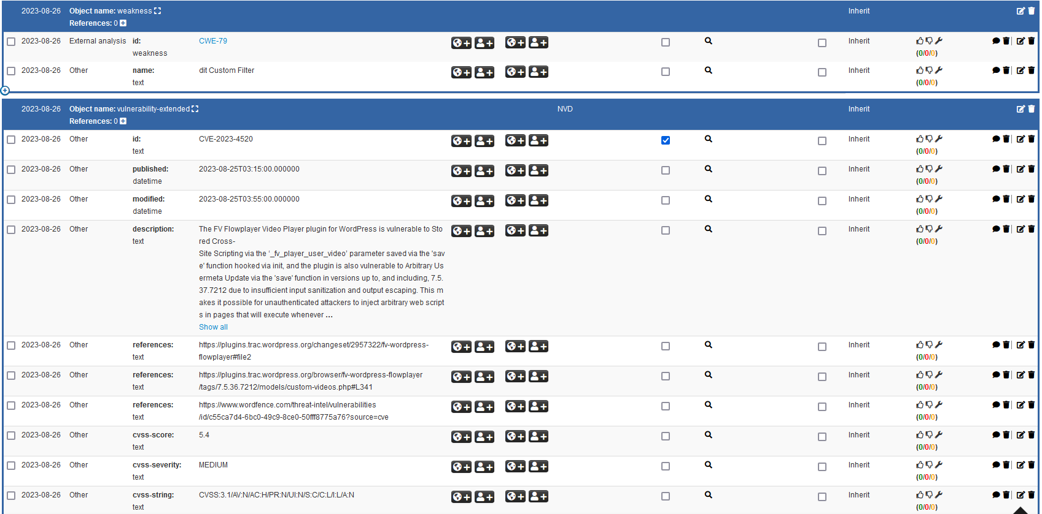
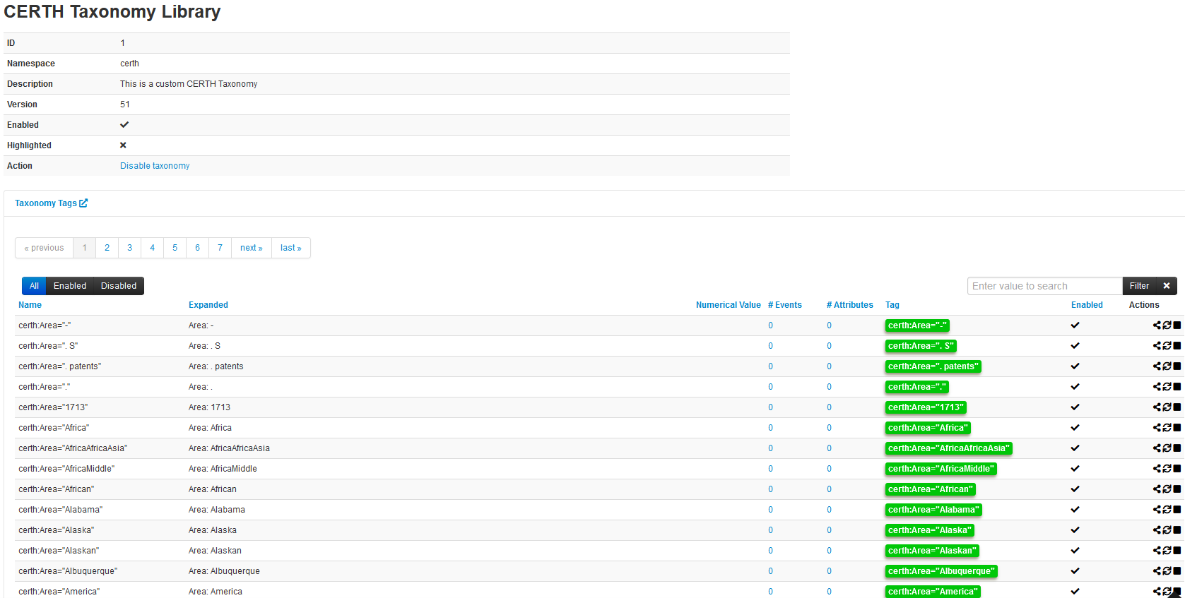
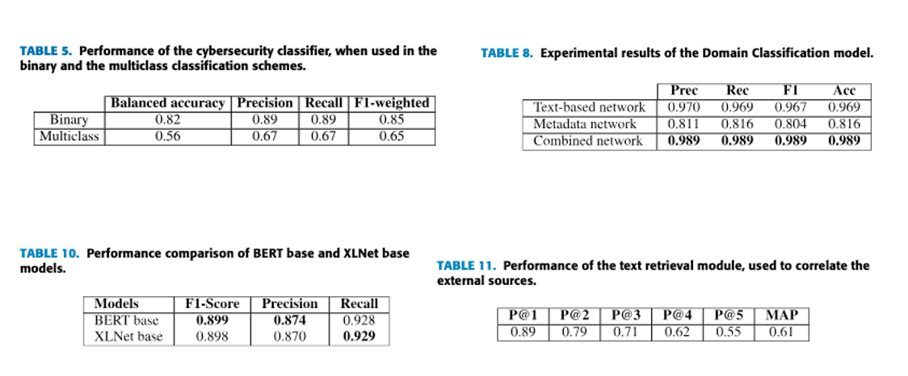
CERTH-M4D: Τεχνητή Νοημοσύνη & Κυβερνοασφάλεια
Εργαλεία για την σάρωση και τον εντοπισμό πληροφορίας από τον Δημόσιο, τον Σκοτεινό Ιστό και τα Μέσα Κοινωνικής Δικτύωσης
Εργαλεία για την συλλογή, ανάλυση, εμπλουτισμό και διαμοιρασμό πληροφορίας κυβερνοαπειλής
Ταξονομίες & Οντολογίες για την ανάλυση δεδομένων κυβερνοαπειλών
Γράφοι γνώσης για την παρουσίαση, συσχέτιση και ανάλυση κυβερνοαπειλής

Slide 14
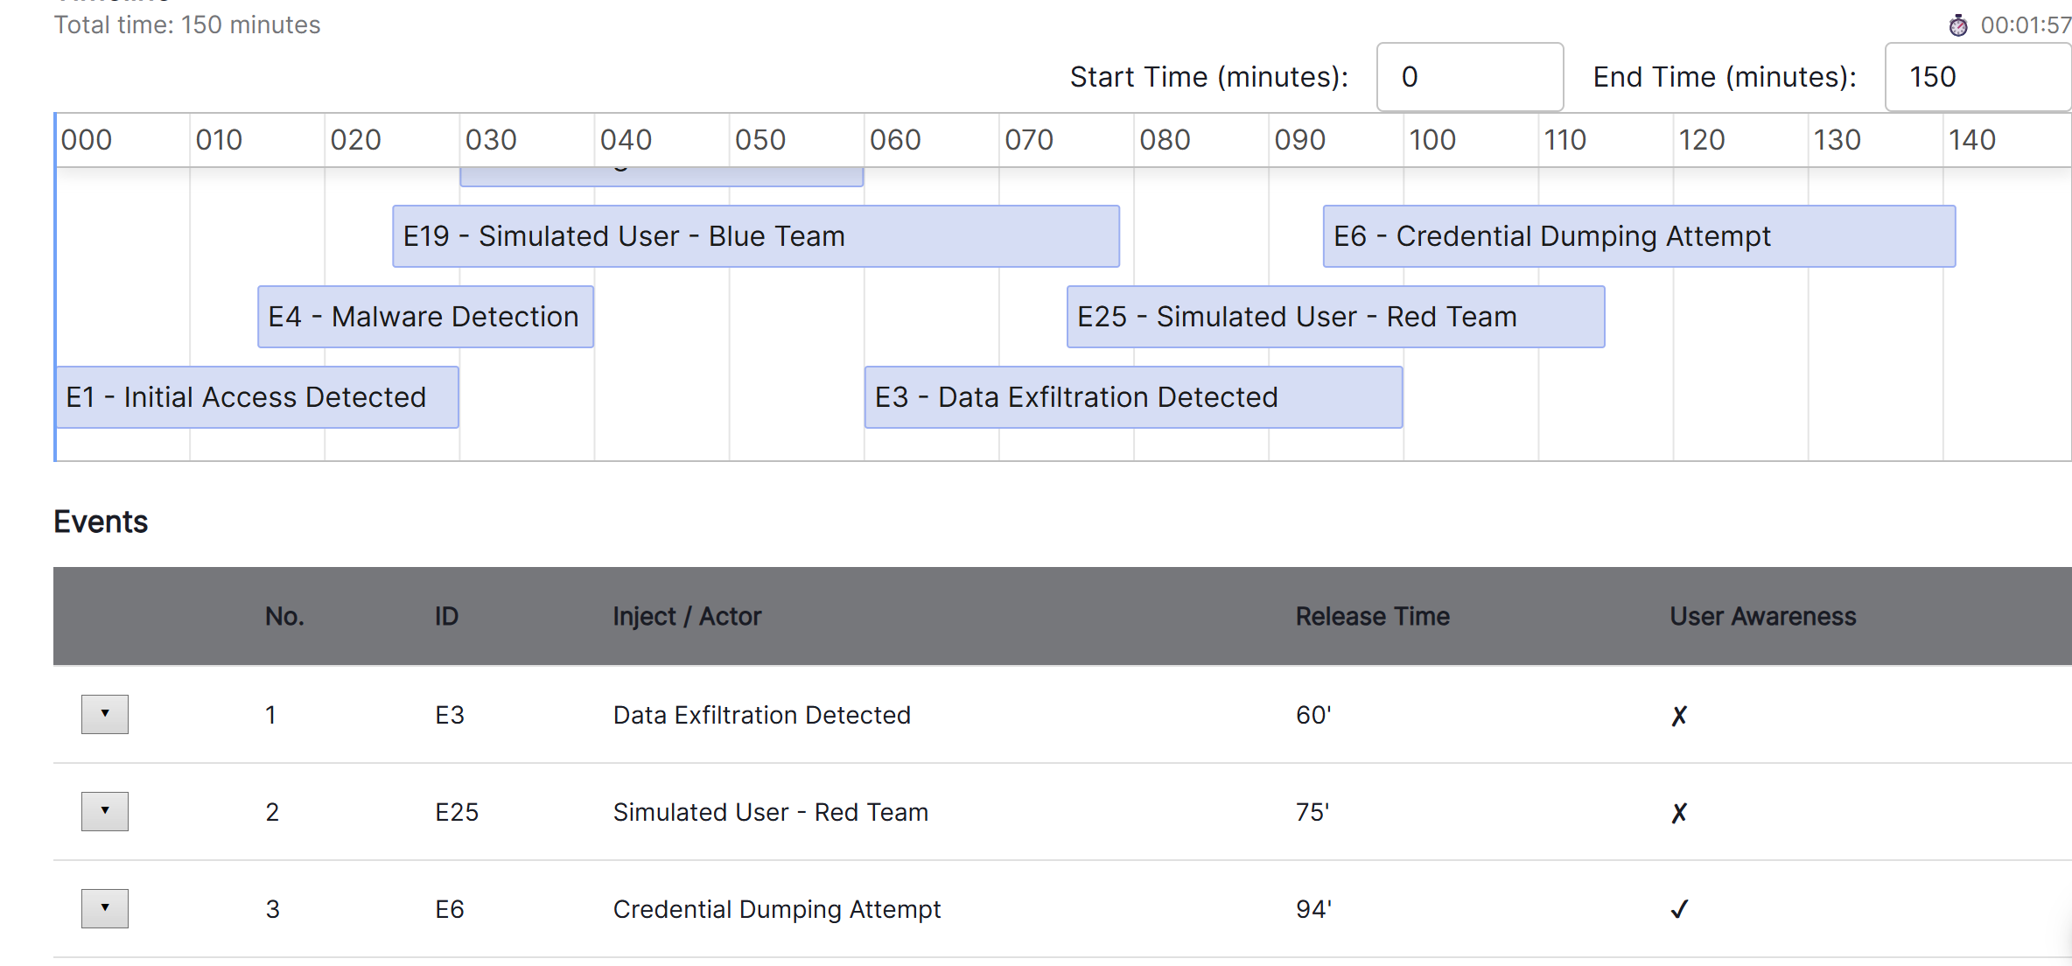
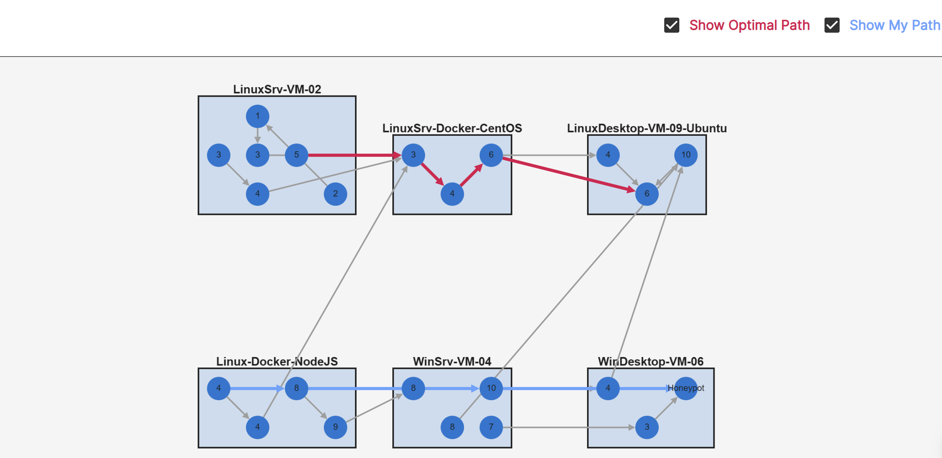
CERTH-M4D: Τεχνητή Νοημοσύνη & Κυβερνοασφάλεια
Συστήματα Ανίχνευσης Εισβολής κυβερνοαπειλών
Πρότυπο για την ανάλυση και αντιμετώπιση κυβερνοαπειλών
Χρήση Μεγάλων Γλωσσικών Μοντέλων (LLMs) για την ανάλυση κυβερνοαπειλών
Cyber Ranges για την εκπαίδευση χρηστών στην αντιμετώπιση κυβερνοαπειλών

Slide 15
Συμπεράσματα & επόμενα βήματα
Η ΤΝ μετασχηματίζει τις απειλές και δημιουργεί νέα σημεία τρωτότητας
Η ΤΝ αλλάζει και βοηθάει στην ασφάλεια των συστημάτων
Η ανοιχτότητα (δεδομένων, προτύπων, κώδικα, διαδικασιών) μπορεί να ενισχύσει ασφάλεια, εμπιστοσύνη και διακυβέρνηση όταν εφαρμόζεται με σαφές πλαίσιο και εκτίμηση κινδύνων
Υπάρχουν ήδη συγκεκριμένα εργαλεία και πλατφόρμες που βοηθούν DPO, CISO και φορείς e-Gov να περάσουν από τη θεωρία στην πράξη
Απαιτείται συνεργασία Δημόσιου – Έρευνας – Αγοράς – Κοινότητας

Slide 16
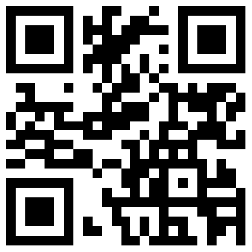
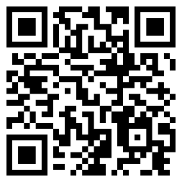
Σας ευχαριστώ πολύ για την προσοχή σας
Ερωτήσεις / Συζήτηση
Δημήτρης Καβαλλιέρος Συνεργαζόμενος Ερευνητής ΕΚΕΤΑ, Μέλος της ομάδας εργασίας της ΕΕΛΛΑΚ
dim.kavallieros@iti.gr

